Slide 1
Организация суицидологической службы Ямало-Ненецкого автономного округа в структуре ГБУЗ ЯНАО «Новоуренгойский ПНД»
Главный врач ГБУЗ ЯНАО «Новоуренгойский ПНД»
врач-психиатр, врач-психиатр-нарколог
Кривогузов Василий Николаевич

Slide 2
Актуальность проблемы суицидов
По данным экспертов ВОЗ в развитых странах:
Суицид, как причина смерти, занимает одно из первых мест наряду с сердечно-сосудистыми заболеваниями, онкологическими болезнями и несчастными случаями в результате ДТП
Максимум суицидов в населении приходится на трудоспособный возраст
Частота суицидов в РФ (на 100 тыс. населения)

Slide 4
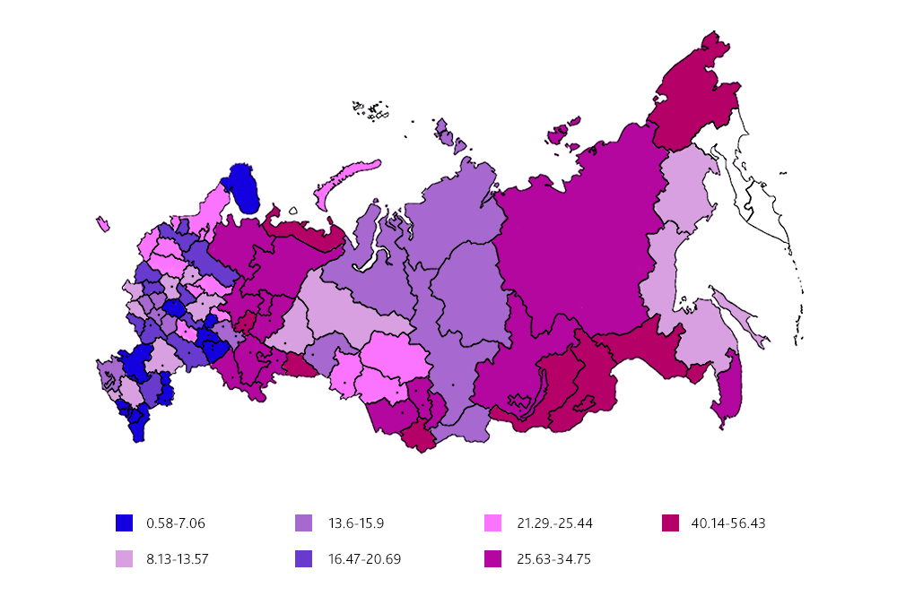
Распространенность суицидов в регионах РФ 2015 год на 100 тыс. населения
14,9
ЯНАО

Slide 5
Показатели распространенности суицидов
Специфика Ямало-Ненецкого округа: средняя межтерриториальная удаленность 300 км.
Округ находится в Арктической зоне Крайнего Севера России, площадь 769 250 кв. км., при этом плотность населения составляет 0,66 чел./км2
2015-2016гг. на 100 000 населения

Slide 6
Соотношения частоты суицидов в ЯНАО
В отдаленных районах округа, с преобладанием среди жителей коренных малочисленных народов Севера, показатель распространенности суицидов превышает средний показатель по ЯНАО

Slide 7
Структура суицидологического звена психиатрической службы в ЯНАО
с учетом проведенного анализа оказания данного вида помощи на территориях других субъектов и на территории ЯНАО было принято решение об организации с 01.06.2017г.
Центра суицидальных превенций в структуре ГБУЗ ЯНАО «Новоуренгойский ПНД»
Дистанционное подразделение
Телемедицина Региональные консультации Федеральные консультации
Амбулаторное подразделение
Наблюдение и реабилитация лиц с пресуицидальными и постсуицидальными состояниями.
Стационарное подразделение
Интенсивная терапия:
Анонимная телефонная помощь 8-800-200-71-86
Ведение единого суицидологического регистра
Взаимосвязь с общемедицинскими учреждениями и другими, связанными с проблемой суицида, службами
лиц с высоким риском совершения суицидальных действий;
лиц, совершивших суицидальную попытку (острый постсуицид)

Slide 8
Организационная и профилактическая работа

Slide 9
Организационная работа
В рамках Постановления Правительства Ямало-Ненецкого автономного округа
от 27 мая 2021 года № 438-П «Об организации межведомственного взаимодействия по вопросам профилактики суицидов, предупреждения и предотвращения суицидальных попыток среди несовершеннолетних в Ямало-Ненецком автономном округе в 2021-2025 годах»
Межведомственный план мероприятий по профилактике суицидов, предупреждения и предотвращения суицидальных попыток среди несовершеннолетних в Ямало-Ненецком автономном округе в 2021-2025 годы;
Порядок осуществления межведомственного взаимодействия по вопросам профилактики суицидального поведения несовершеннолетних
Схема оперативного информирования о случаях суицидальных попыток среди несовершеннолетних в Ямало-Ненецком автономном округе
Во всех муниципальных образованиях разработаны и утверждены межведомственные планы по профилактике суицидов, предупреждению и предотвращению суицидальных попыток среди несовершеннолетних, в соответствии с которыми ежеквартально проводится мониторинг

Slide 10
Организационная работа
Постановление КДНиЗП ЯНАО от 22.12.2021 года № 89-02/15-02/23
Приказ ДЗ ЯНАО от 6 декабря 2021 года № 1182-о «О совершенствовании работы по профилактике и лечению лиц, совершивших суицидальную попытку»
Разработана методика оценки эффективности принимаемых мер и организации межведомственного взаимодействия при реализации комплекса мер до 2025 года по совершенствованию системы профилактики суицида среди несовершеннолетних в Ямало-Ненецком автономном округе
Форма чек-листа комплексного сопровождения лиц с суицидальными тенденциями
Проведение консилиумов суициденту посредством телемедицинских технологий с врачами-специалистами центра суицидальных превенций при наличии индивидуального добровольного согласия
Разработка плана ведения суицидента на стационарном и амбулаторном этапах с участием специалистов организаций, участвующих в оказании помощи суициденту и его окружению

Slide 11
Основные участники программы по предупреждению суицидов
в ЯНАО
Региональные и муниципальные органы власти и управления
Психиатрическая (суицидологическая) служба
СМИ
(электронные и печатные)
Общемедицинские учреждения
Образовательные учреждения (педагоги, школьные психологи, школьные врачи)
Органы внутренних дел
Социальные службы занятости
Общественные организации
Религиозные организации

Slide 12
Полученный результат

Slide 13
Анализ совершенных суицидальных попыток, в том числе завершенных, на территории ЯНАО
Число суицидальных попыток сократилось на 14%, а экономия бюджетных средств на лечение суицидентов в условиях круглосуточного стационара составила 35 384 998,60 руб., что свидетельствует об эффективности работы Центра

Slide 14
Динамика показателя смертности от суицидов трудоспособного возраста на 100 тыс. нас.
 | 2018 | 2019 | 2020 | 2021 | 2022
Динамика прироста / убыли (абс.число) | - | -7,0 | 12 | -25 | -6
Абсолютное число умерших | 96 | 89 | 101 | 76 | 70

Slide 15
Обращения в службу «Телефон доверия»
Организация работы телефона доверия
8-800-200-71-86

Slide 16
Телефон доверия
1785 звонков
Телемедицина
8 Федеральных
841 Региональных, из них 183 по стрессогенности
Дети, в близком окружении которых имеются лица, совершившие суицид (родители, родственники, друзья)
112
несовершеннолетних
Волонтеры медики
12 тренингов
11 лекций в СОШ
13
практических занятия
Работа с СОШ
50 семинаров для работников СОШ
Конференции для специалистов системы профилактики
12 конференций
Работа со СМИ
291 интервью
165 радио
55 в печатных изданиях
970 статьи на сайте
Профилактическая работа
Основные направления профилактики суицидального поведения в ЯНАО
2018-2022 гг.

Slide 17
Пилотный проект в г. Новый Уренгой на основании Соглашения от 09.02.2022 года
о совместной деятельности и партнерстве по реализации мероприятий, направленных на организацию межведомственного обмена информацией и взаимодействия субъектов системы профилактики по всем выявленным фактам суицидального поведения несовершеннолетних, организован межведомственный обмен информацией и введение индивидуальной суицидологической карты
ГБУЗ ЯНАО «Новоуренгойский ПНД»
Департаментом образования Администрации города Новый Уренгой
ГБУ ЯНАО «Центр социальной помощи семье и детям «Садко»
Комиссией по делам несовершеннолетних Администрации города Новый Уренгой

Slide 18
Спасибо за внимание!
ГБУЗ ЯНАО «Новоуренгойский ПНД»
629300, ул. Ямальская д. 38. г. Новый Уренгой, ЯНАО
Телефон: 8 (3494) 93-97-47
E-mail: info@nur-pnd.yamalmed.ru

